Slide 1

P
R
I
I
O
NN
J
MM
E
6
C
#
T
#44 MARKET
판매량 예측을 통한 재고 최적화
AI 수도권 02반 06조
권용민 남다윤 안다희 오병진 이승은 이예림

Slide 2
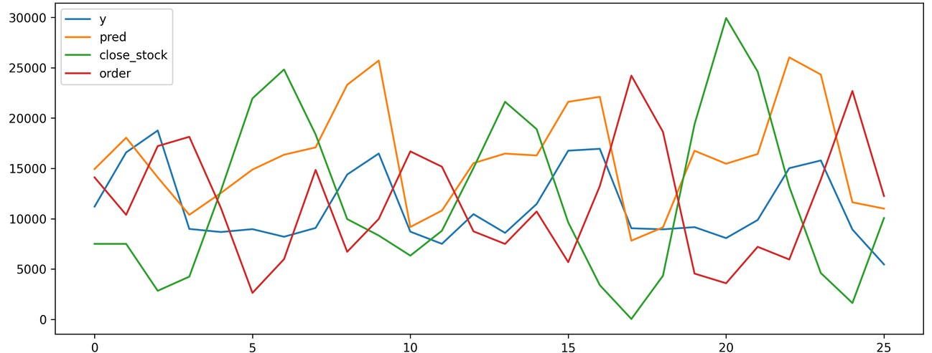


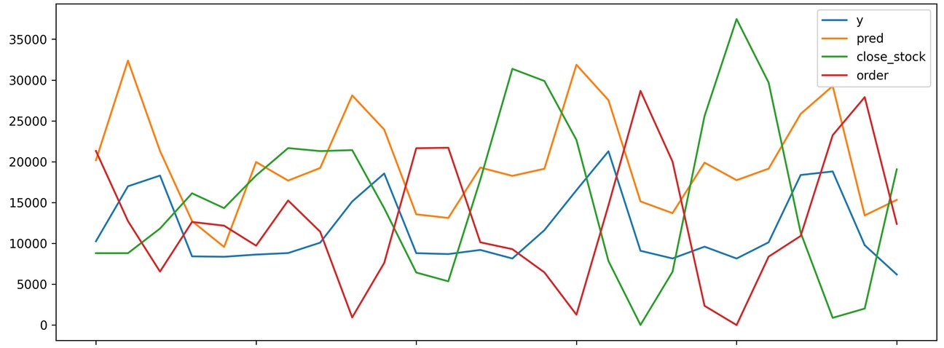
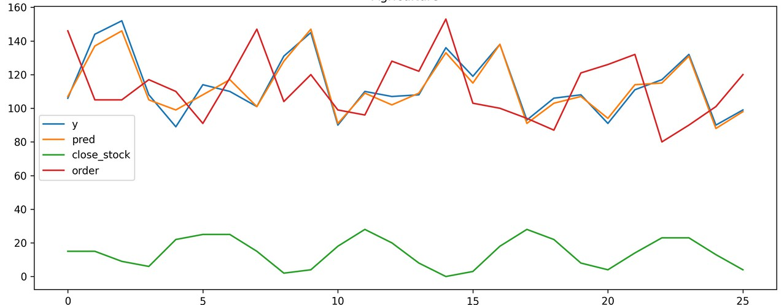

01
비즈니스 모델 평가
일평균 재고량
일평균 회전율
Milk
안전재고
7500
17534 0.798
Beverage
8800
21686
0.701
Agricultural Products
15
71
1.611

Slide 3
02
데이터셋 소개
7일 / 28일 판매량 이동평균 금주 판매량 트랜드
전체 판매량 트랜드
(해당 마켓의 성장세)
7일 / 28일 방문고객 이동평균 금주 방문고객 트랜드
전체 판매량 계절성
7일 / 28일 유가 이동 평균 금주 유가 추세
월 / 주차 / 요일

Slide 4
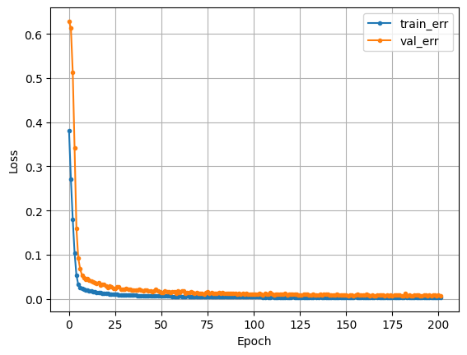

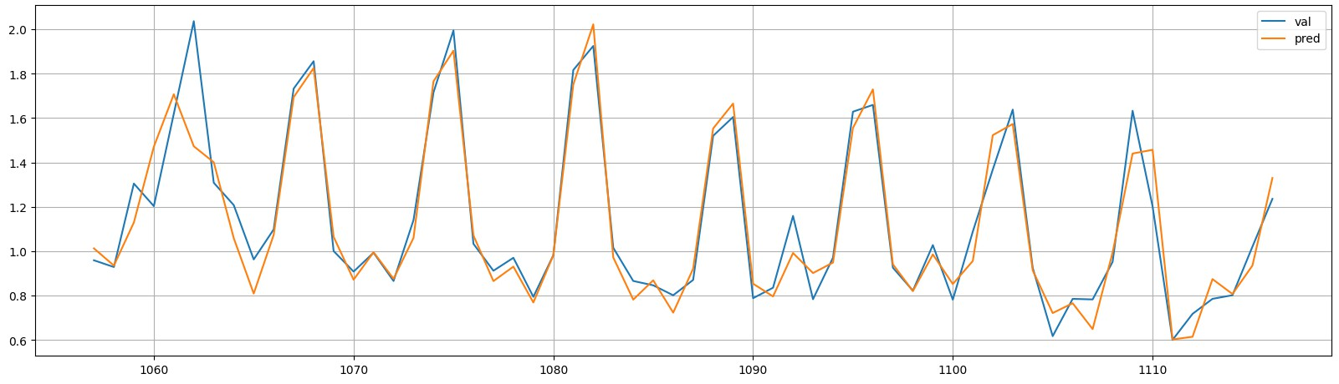

03
모델 성능 결과
Beverage 판매량 예측 모델
RMSE: 1178.0208
MAE: 806.3257
MAPE: 0.0699
R2 Score
GRU
TS 7
0.90

Slide 5

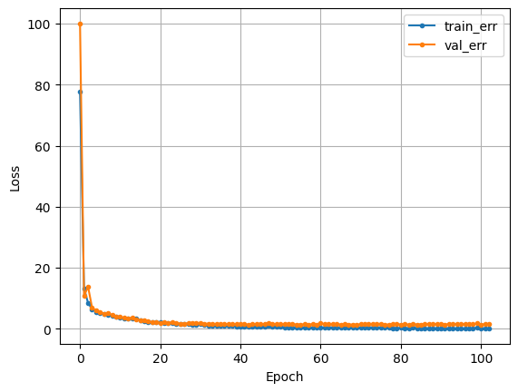
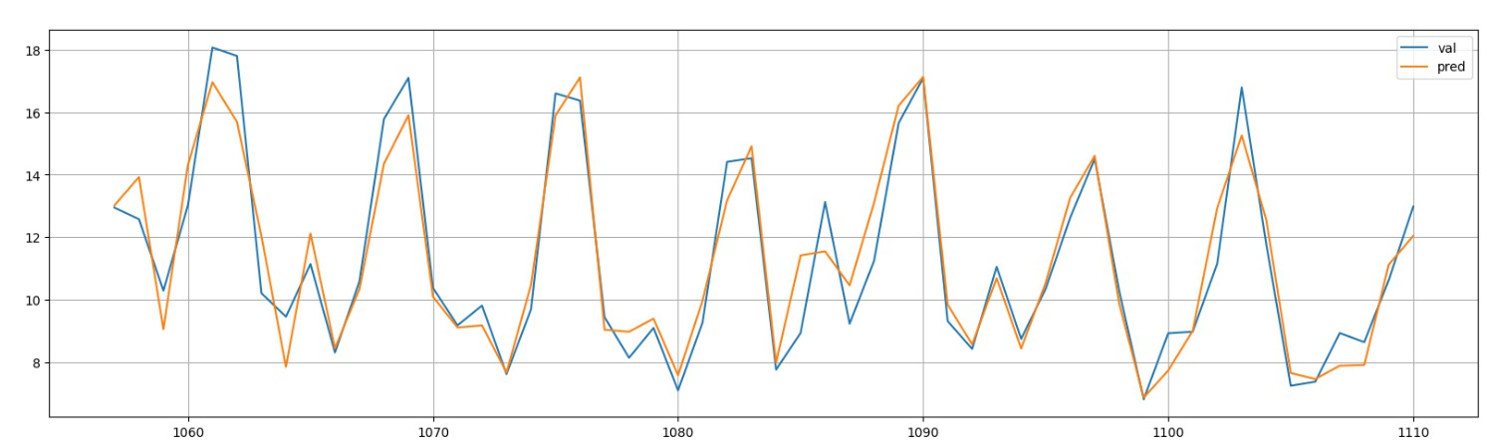
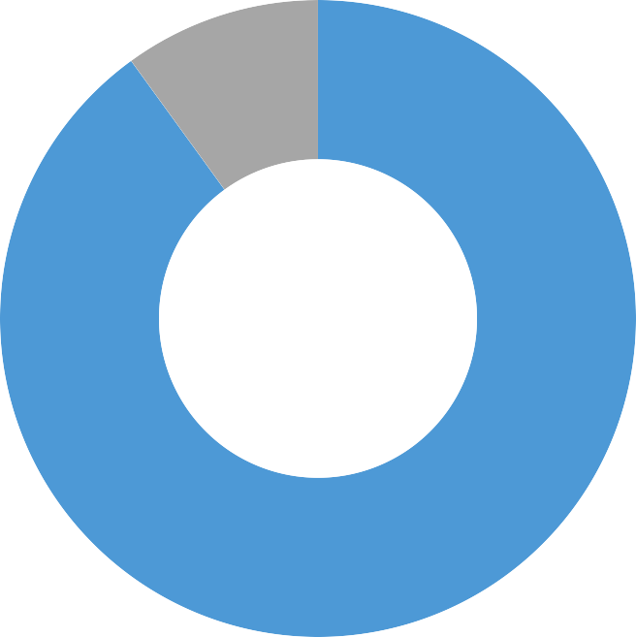
03
모델 성능 결과
Milk 판매량 예측 모델
RMSE: 983.2
MAE: 775.8
MAPE: 0.0690
R2 Score
LSTM
TS 3
0.90

Slide 6
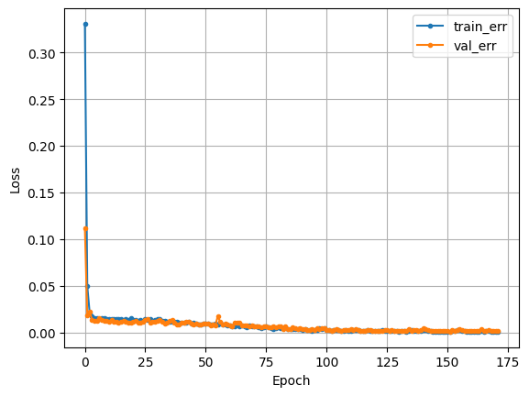

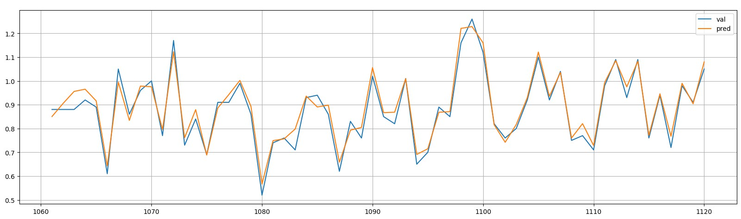

03
모델 성능 결과
Agricultural Products 판매량 예측 모델
RMSE: 3.3112
MAE: 2.7456
MAPE: 0.0326
R2 Score
LSTM
TS 3
0.95

Slide 7





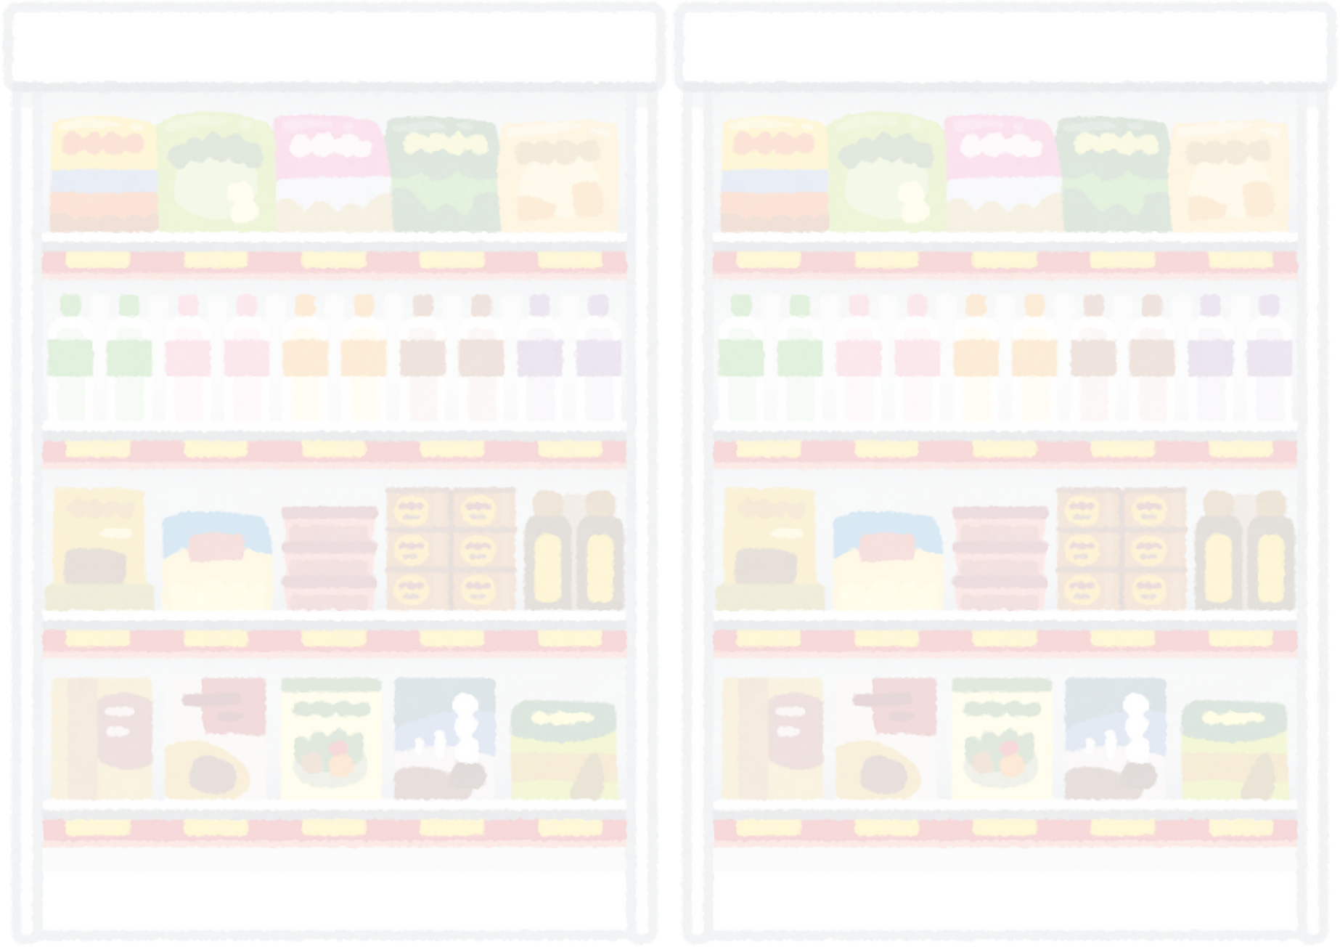


05
결론

